Slide 1
Ich hoffe ihr hattet schöne Ferien und wünsche euch ein frohes neues Jahr! J
- Alle Infos & Dokumente über Teams!
- Arbeiten mit One-Note – aber wie?!
- Infoblätter zum Distanzlernen (unter Allgemein – Dateien)
- digitale Noten
- Klassenarbeit zu Krabat entfällt
- Fragen?

Slide 2
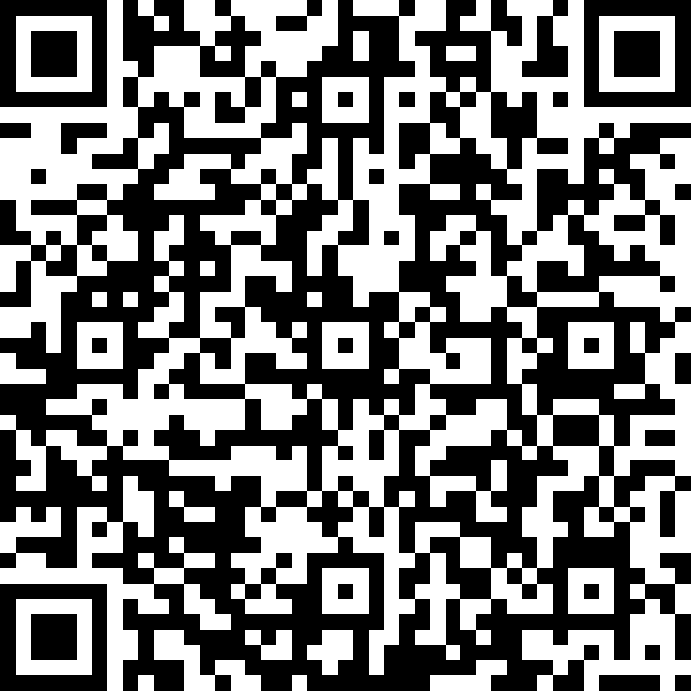
Abschluss der Krabat-Reihe:
Fülle die Forms-Befragung zu unserer Krabat-Reihe in Einzelarbeit aus. Du kannst dafür entweder den nachfolgenden QR-Code einscannen oder den Link im Chat anklicken. Nehme dir für die Fragen ausreichend Zeit!
Wir schauen uns die Ergebnisse gleich gemeinsam an.
https://forms.office.com/Pages/ResponsePage.aspx?id=wx7JwAt2EE6IC7SznCLpOMp9UZv-u5RMkQddXP2pH3tUM0RBSFdHNzYxSVczMTVSRE1FUklCWkJGUi4u

Slide 3
Untersuchung von Sachtexten und Versuchsbeschreibungen in Verbindung mit einer Grammatikeinheit - Sätze und Satzglieder

Slide 4
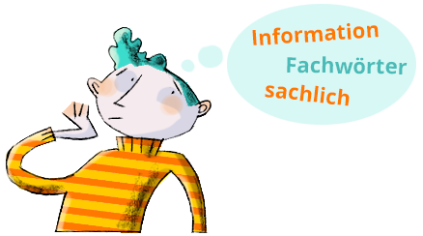
Sachtexte untersuchen
Als Sachtext wird jeder Text bezeichnet, dessen Absicht es in der Regel ist, Fakten zu liefern und über Dinge zu informieren (wie z.B. in der Zeitung oder in anderen Medien). Sachtexte sind also so verfasst, dass sie dich neutral und sehr präzise informieren – daher findest du keine Fantasie oder Ausschmückungen in ihnen.

Slide 5
Sachtexte untersuchen - Das Methodenblatt
5 Minuten Zeit zum Lesen
(Teams – Allgemein – Dateien – Kursmaterialien – heutiges Datum)
Fragen?

